Slide 1
Server Socket
周宇 助理教授 深圳大学

Slide 2
主要内容
使用ServerSocket
日志
构造服务器Socket
获得服务器Socket的有关信息
Socket选项
HTTP服务器

Slide 3
使用ServerSocket
http://docs.oracle.com/javase/8/docs/api/java/net/ServerSocket.html
基本生命周期
构造ServerSocket（绑定某个端口）
accept方法监听（阻塞）并返回一个连接客户端的Socket
调用Socket的getInputStream或getOutputStream方法获得IO流
根据已协商的协议交互
关闭连接

Slide 4
基本实现步骤
ss=new ServerSocket()
socket=ss.accept()
socket.getInputStream(); socket.getOutputStream()
socket.close()

Slide 5
SeverSocket 举例
try(ServerSocket server=new ServerSocket(PORT)){
while(true){
try (Socket connection=server.accept()){
Writer out=new OutputStreamWriter(connection.getOutputStream());
Date now=new Date();
out.write(now.toString()+”\r\n”);
out.flush();
connection.close();
}catch (IOException ex){ }
}
}catch(IOExecption ex){…}

Slide 6
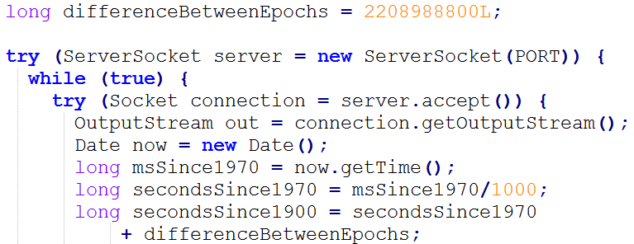
使用ServerSocket-应用实例（1）
提供二进制数据的时间服务器
OutputStream out=connection.getOutputStream();
byte[] time=new byte[4]; ……
out.write(time) ……
Ex9-2 TimeServer
时间服务器例子: 一个遵循RFC868时间协议的迭代时间服务器。当客户端连接时，服务器发送一个4字节大端无符号整数，指出从GMT1900.1.1 12:00A.M.后经过的秒数。
接合例子 时间协议客户端 ex8-3 Time

Slide 7
多线程服务器
老式服务器（如wu-ftpd）创建（fork）新进程
无法处理太多连接，如不能超过400个
如果任务简单且快(如Daytime），可单线程
连入请求在系统队列中排队
如果太多，则拒绝后来者
为每个连接提供一个线程

Slide 8
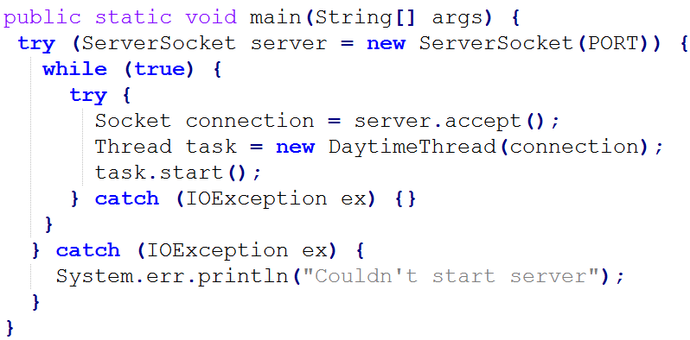
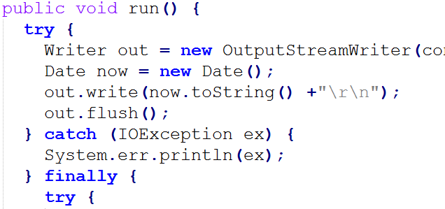
使用ServerSocket-应用实例（2）
Ex9-3 MultithreadDaytimeServer
多线程时间服务器例子

Slide 9
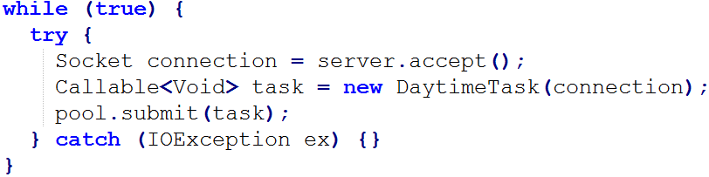
使用ServerSocket-应用实例（3）
DoS：Denial-of-Service
使用一个固定的线程池
防止资源耗尽；
速度更快
Ex9-4 PooledDaytimeServer
使用线程池的时间服务器例子
PooledDaytimeServer

Slide 10
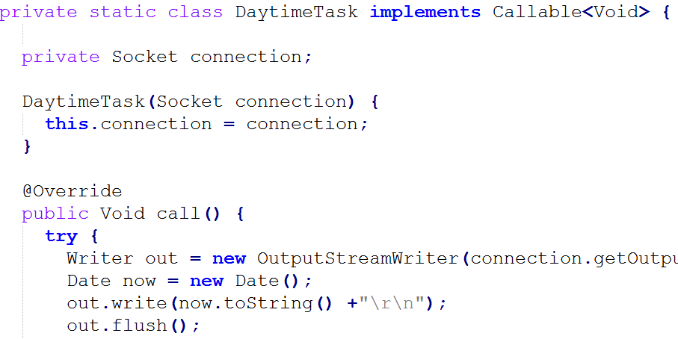
使用ServerSocket-应用实例（3）

Slide 11
使用ServerSocket
用Socket写入服务器
echo服务器 ，ex9-5 EchoServer
需服务器端程序接受一个连接，同时获取该连接的输入流和输出流。
关闭服务器Socket
注意区分关闭Socket与关闭ServerSocket
isClosed()与isBound()
isOpen
ss.isBound && !ss.isClosed()

Slide 12
服务器日志
日志记录内容
请求
服务器错误：错误日志一般要重点关注
调试日志和生产日志

Slide 13
服务器日志
日志很重要！
记录内容：
请求
服务器错误（仅错误，不是各种无关信息）
记录可以设为不同优先级
系统上线后，不应输出调试信息
多记录vs少记录
尽可能多记录信息好么？

Slide 14
如何记录日志
Logger类位于包：java.util.logging
用法：
private final static Logger logger = Logger.getLogger("requests");
……
catch (RuntimeException ex) {
logger.log(Level.SEVERE, "unexpected error " + ex.getMessage(), ex);
}

Slide 15
日志级别
Level.SEVERE (highest value)
Level.WARNING
Level.INFO
Level.CONFIG
Level.FINE
Level.FINER
Level.FINEST
logger.info(new Date() + " " + connection.getRemoteSocketAddress());
一般：时间戳和客户地址是必需的
LoggingDaytimeServer

Slide 16
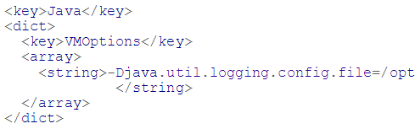
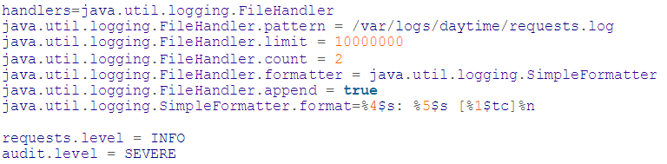
日志位置
如何指定日志位置
虚拟机命令：-Djava.util.logging.config.file=filename
虚拟机配置文件
日志属性文件

Slide 17
构造服务器Socket
4个构造函数
ServerSocket()
ServerSocket(int port)
ServerSocket(int port, int backlog)
ServerSocket(int port, int backlog, InetAddress bindAddr)
3个参数
监听端口，0表示自动分配
队列长度，>= 系统最大队列长度
绑定地址，多IP情况下的特定IP

Slide 18
思考
为何采用bindAddress参数？
InetAddress local = InetAddress.getByName("192.168.210.122");
ServerSocket httpd = new ServerSocket(5776, 10, local);

Slide 19
构造但不绑定端口
用于在绑定前设置某些SO选项
void bind(SocketAddress endpoint)
void bind(SocketAddress endpoint, int backlog)
SocketAddress可为null，表示待系统分配

Slide 20
代码实现
ServerSocket ss = new ServerSocket();
// set socket options...
SocketAddress http = new InetSocketAddress(80);
ss.bind(http);

Slide 21
获得服务器Socket的有关信息
InetAddress getInetAddress()
int getLocalPort()
SocketAddress getLocalSocketAddress()

Slide 22
Socket选项
SO_TIMEOUT
默认0表示永不超时
自调用accept()后开始计时（阻塞等待时间）
SO_REUSEADDR
与客户端Socket的同名选项作用相同
SO_RCVBUF
设置的是哪个缓冲区的大小？
服务类型
TCP定义4个通用业务流类型：高可靠性、低成本、最大吞吐量、最小延迟
setPerformancePreferences(int connectionTime, int latency, int bandwidth)，数值越高越重要

Slide 23
HTTP服务器
简单HTTP服务器用途
小且简单网站，定制服务器，节约资源
仅处理一件事情，高效
如一台专门服务器将常用文件存到RAM中
专门的重定向服务器（也可用域名解析来解决这个问题）
Java VS C/C++
HTTP服务器的瓶颈在带宽等I/O问题；
CPU计算能力一般不是瓶颈
Java优势：内存保护、垃圾自动回收、…

Slide 24
单文件HTTP服务器
无论什么请求，服务器始终发送同一个文件
路程：
main:创建SingleFileHTTPServer对象
创建线程池
无限循环
有客户端连接
交由Handler对象处理
SingleFileHTTPServer

Slide 25
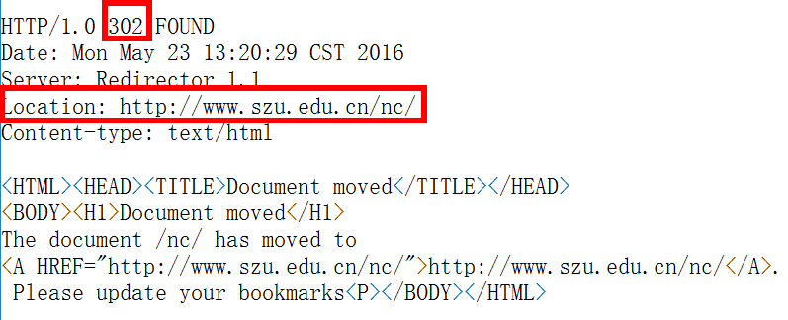
重定向HTTP服务器
将请求重定向到一个新网站
客户端：GET /nc/ HTTP/1.1
Redirector

Slide 26
功能完善的HTTP服务器
流程：
main()获取主目录、端口参数
创建线程池pool
每个客户端，一个线程处理 ExecutorService.submit()
获取请求的文件路径
把文件发给客户端
JHTTP

Slide 27
课后任务：
阅读理解下面3个程序
单文件服务器：P304-306
重定向器Redirector：P307-310
功能完备的HTTP服务器：P312-317

